Slide 1
Deslocamentos (Flecha)
Disponível em: www.tallesmello.com.br

Slide 2
Definição
Deslocamento perpendicular de seção da estrutura construída limitando-se conforme normalização em geral 1/350 do vão.

Slide 3
Formas de Diminuição de Flecha
Reduzir o vão da viga
Aumentar as dimensões da seção transversal da viga
A flecha obtida em uma viga é diretamente proporcional ao seu vão. Quanto maior o vão de uma viga maior será o seu deslocamento. Para reduzir o vão de uma viga é necessário adicionar mais pilares para apoio da viga.
Os deslocamentos obtidos em uma viga são inversamente proporcionais à sua rigidez, que por sua vez é dependente das dimensões da seção transversal dela. Quanto menores forem as dimensões da seção transversal de uma viga maiores devem ser os seus deslocamentos.
Adotar um concreto com maior módulo de elasticidade
Além da inércia, a rigidez de uma viga é diretamente proporcional ao módulo de elasticidade do concreto utilizado nela. Ao utilizar um concreto com maior módulo de elasticidade os deslocamentos na viga devem reduzir. O módulo de elasticidade depende diretamente do agregado utilizado no concreto, logo, um concreto com agregado do tipo basalto tem módulo de elasticidade maior que um com agregado do tipo arenito.

Slide 4
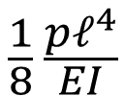
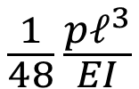
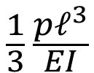
Deslocamento em Vigas
$$p$$
$$\frac{1}{8} \frac{pℓ^{4}}{EI}$$
$$p$$
$$\frac{5}{384} \frac{pℓ^{4}}{EI}$$
$$01$$
$$04$$
$$ℓ$$
$$ℓ$$
$$P$$
$$\frac{1}{3} \frac{pℓ^{3}}{EI}$$
$$P$$
$$\frac{1}{48} \frac{pℓ^{3}}{EI}$$
$$02$$
$$05$$
$$ℓ$$
$$\frac{ℓ}{2}$$
$$\frac{ℓ}{2}$$
$$p$$
$$03$$
$$\frac{1}{30} \frac{pℓ^{4}}{EI}$$
$$06$$
$$\frac{1}{120} \frac{pℓ^{4}}{EI}$$
$$ℓ$$
$$ℓ$$

Slide 5
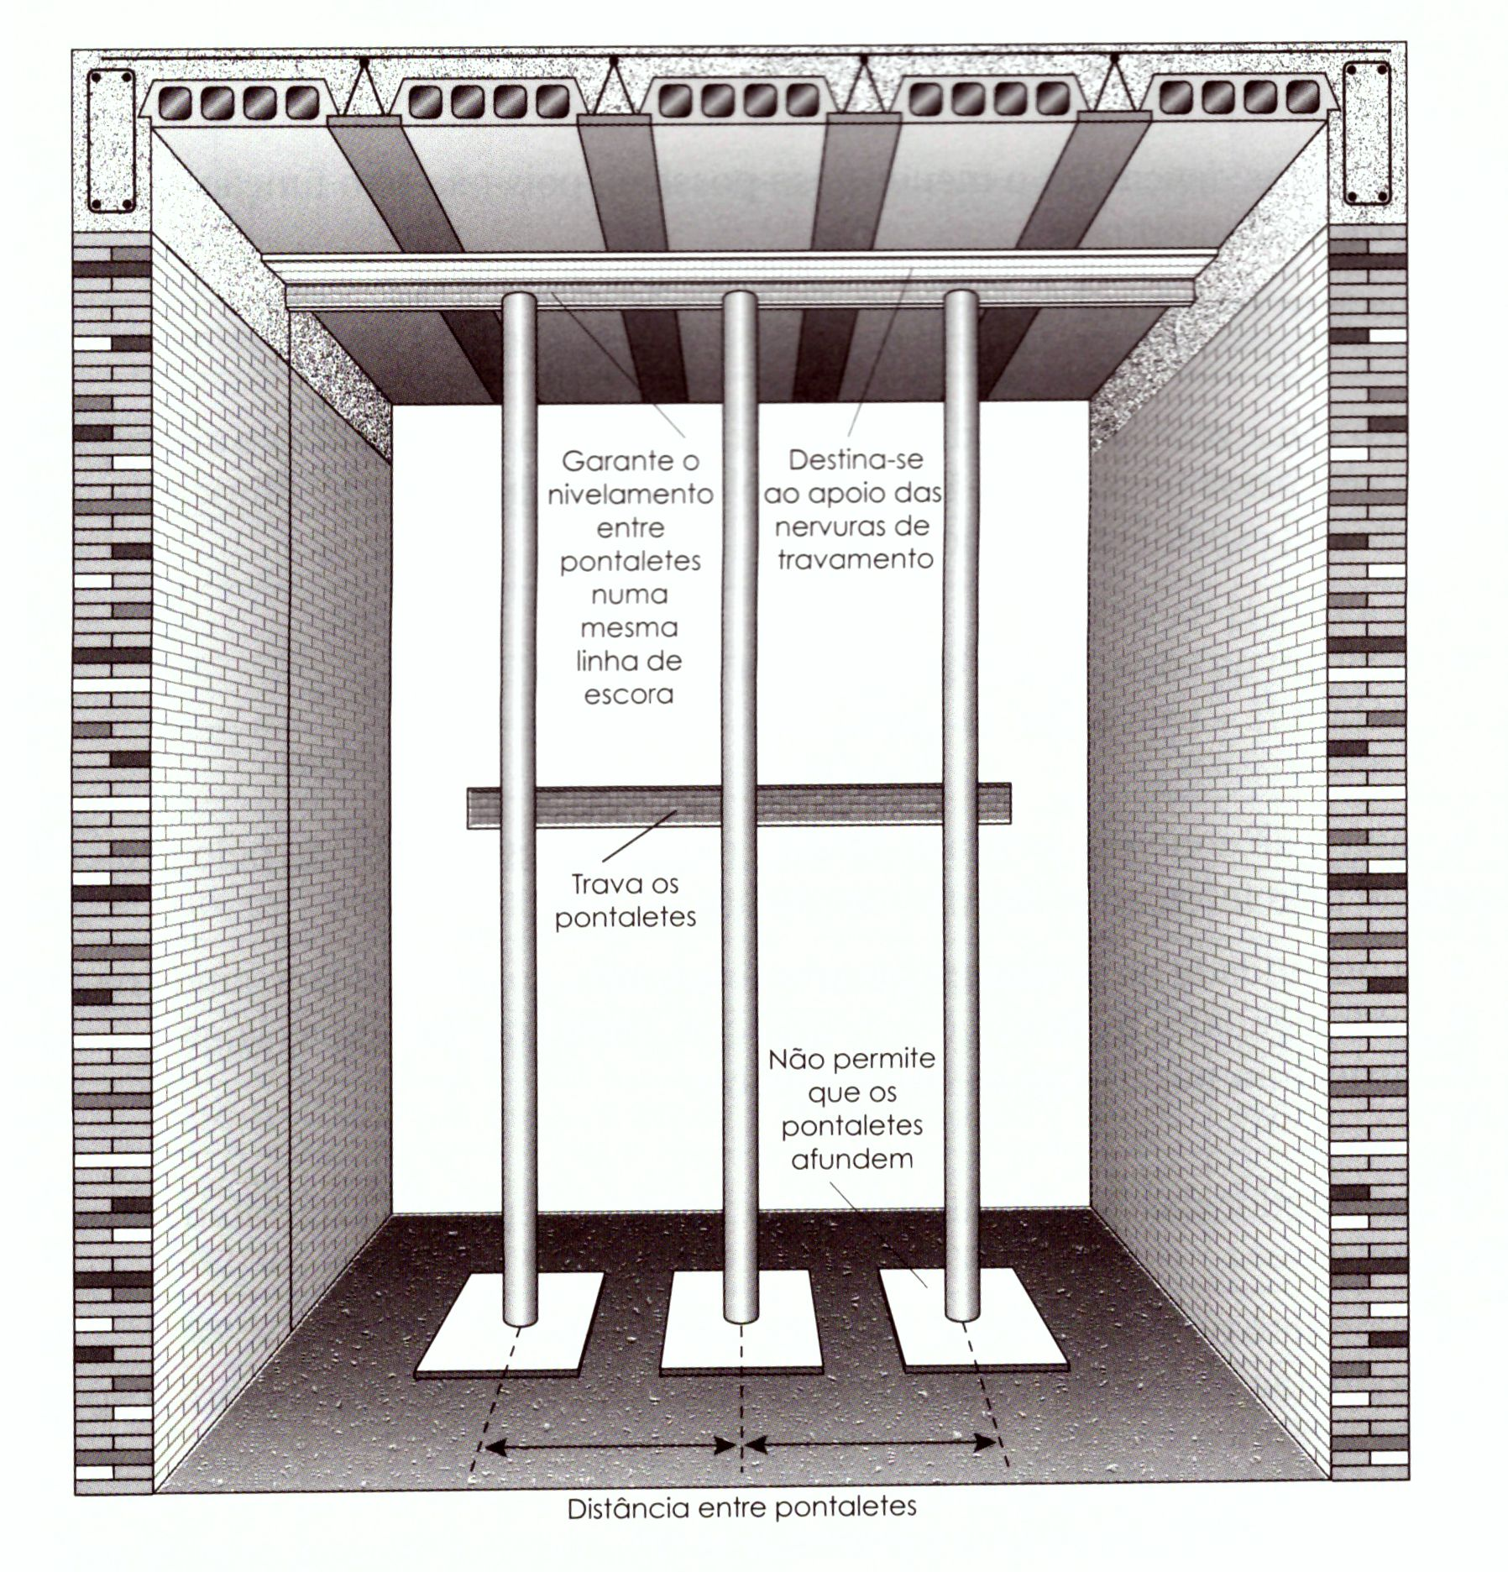
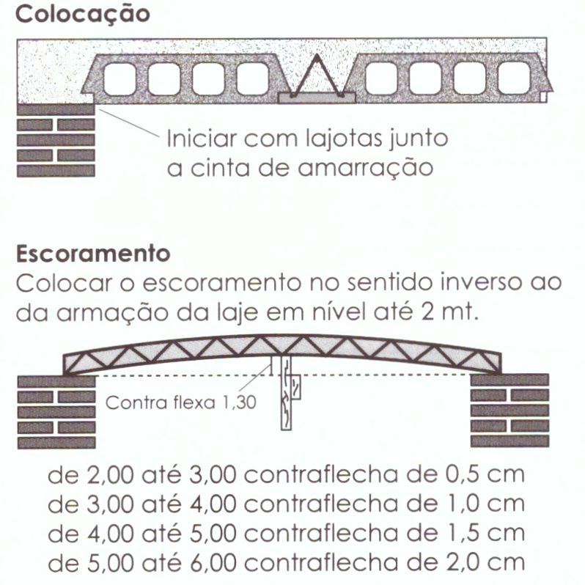
Contra Flecha

Slide 6
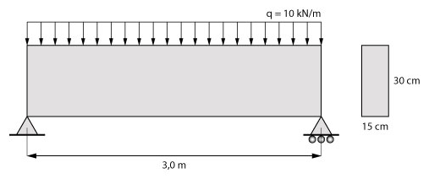
Exemplo 01
Dimensionar a deformação (flecha) no meio do vão de uma viga de concreto biapoiada de comprimento L = 3 m, carregamento q = 10 kN/m, módulo de elasticidade E = 21287 MPa e seção retangular de 15 cm de largura por 30 cm de altura.
$$p$$
$$\frac{5}{384} \frac{pℓ^{4}}{EI}$$
$$ℓ$$
$$f=\frac{5 . 0,1 . {300}^{4}}{384 . 2128,7 . 33750}=0,147cm$$

Slide 7
Exemplo 02
Dimensionar a deformação (flecha) no meio do vão de uma viga de concreto biapoiada de comprimento L = 5 m, carregamento q = 18 kN/m, módulo de elasticidade E = 21000 MPa e seção retangular de 12 cm de largura por 30 cm de altura.

